Slide 1
DÉTECTEURS GAZEUX POUR LA PHYSIQUE NUCLÉAIRE
Maxence Vandenbroucke
8 OCTOBRE 2015

Slide 2
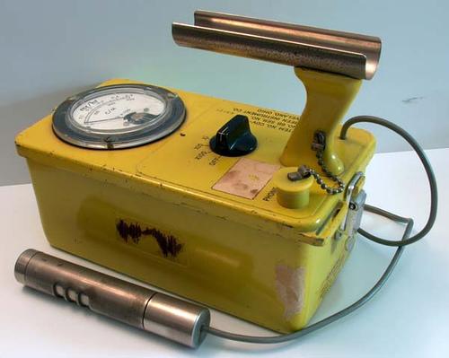
DU COMPTEUR GEIGER AU MICROMÉGAS
1908 : Le compteur Geiger
V
Tic

Slide 3
DU COMPTEUR GEIGER AU MICROMÉGAS
1908 : Le compteur Geiger
1968 : Chambre à fils - Georges Charpak (Prix Nobel 1992) au CERN

Slide 4
DU COMPTEUR GEIGER AU MICROMÉGAS
1908 : Le compteur Geiger
1968 : Chambre à fils - Georges Charpak (Prix Nobel 1992) au CERN
1996 : I. Giomataris, Ph. Rebourgeard, J.P. Robert and G. Charpak: Micro-Mesh Gaseous Structure (Micromégas) au CEA
Performances | Ordre de grandeur
Résolution Spatiale | 100µm
Résolution Temporelle | 10ns
Taux de particules | MHz/cm
Taille | 50x50cm²
Quantité de matière | 0.3% X0
Drift gap
5 mm
+
+
Amp. gap - 128 µm
+
+
+
+
+
+
+
+
+
+
+
+
+
+
+
+
+
+
+
+
+
+
+
+
+
+
+
-
+
+
+
~2mm
-
-
-
-
-
-
-
-
-
-
-
-
-
-
-
-
-
-
-
-
-
-
-
-
-
-
-
~400µm

Slide 5
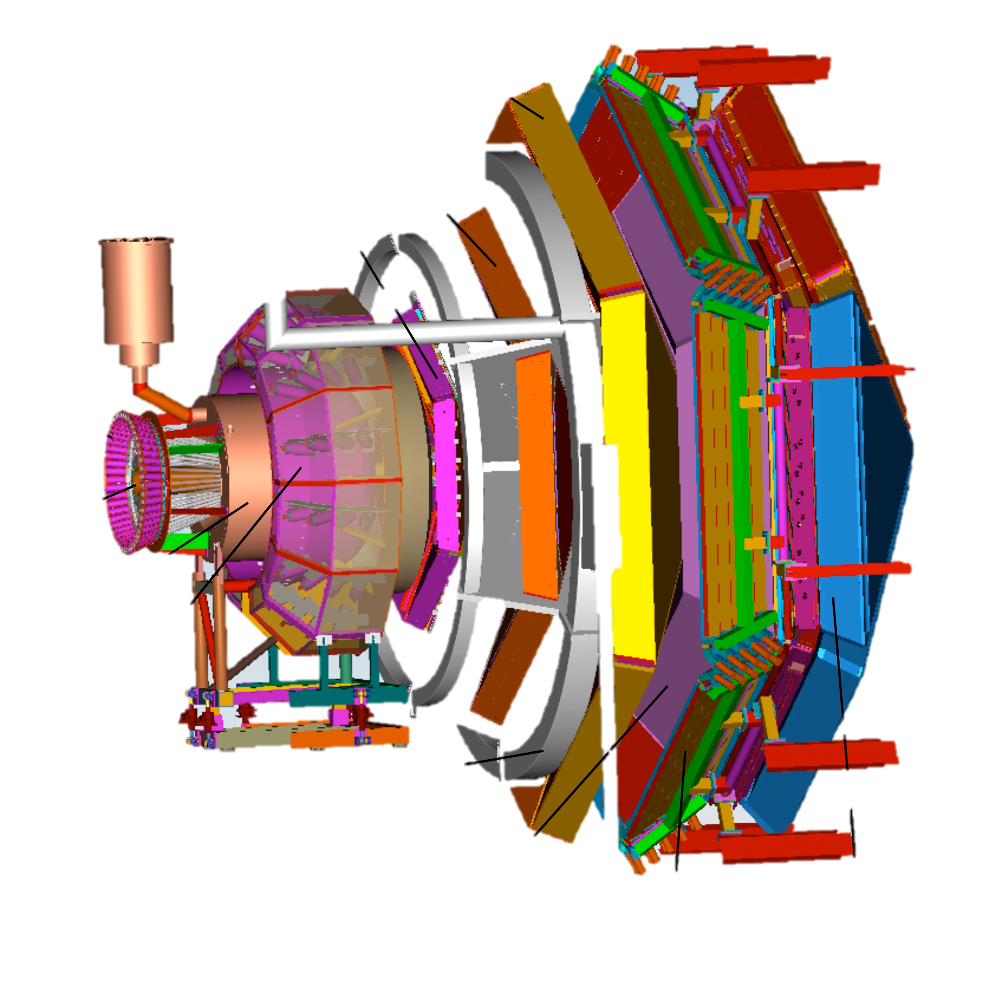
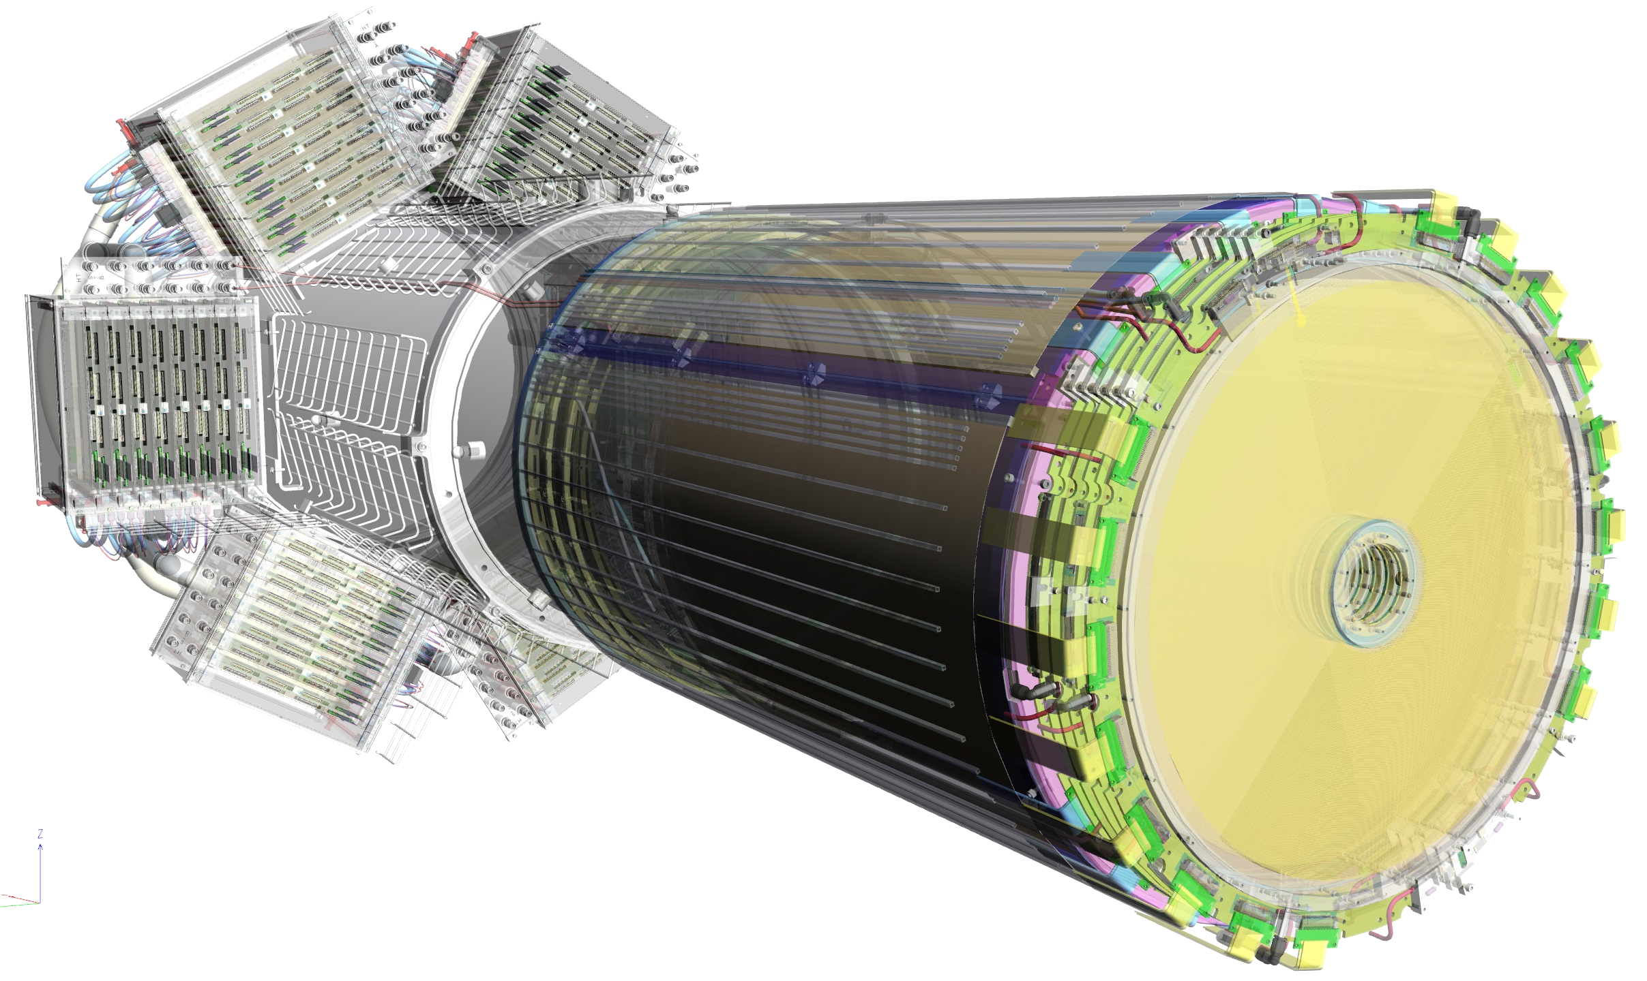

UN EXEMPLE EN PHYSIQUE
2016: Trajectographe central de l’expérience CLAS12
e⁻
Disques « Forward »
6 Détecteurs
Ø 43cm
6000 canaux
Taux 20MHz/Det.
« Barrel » Cylindrique
18 Détecteurs
15000 canaux
Champ EM de 5T
2.1 kV sur 3mm
Notes:
Tres versatile -> apllication

Slide 6
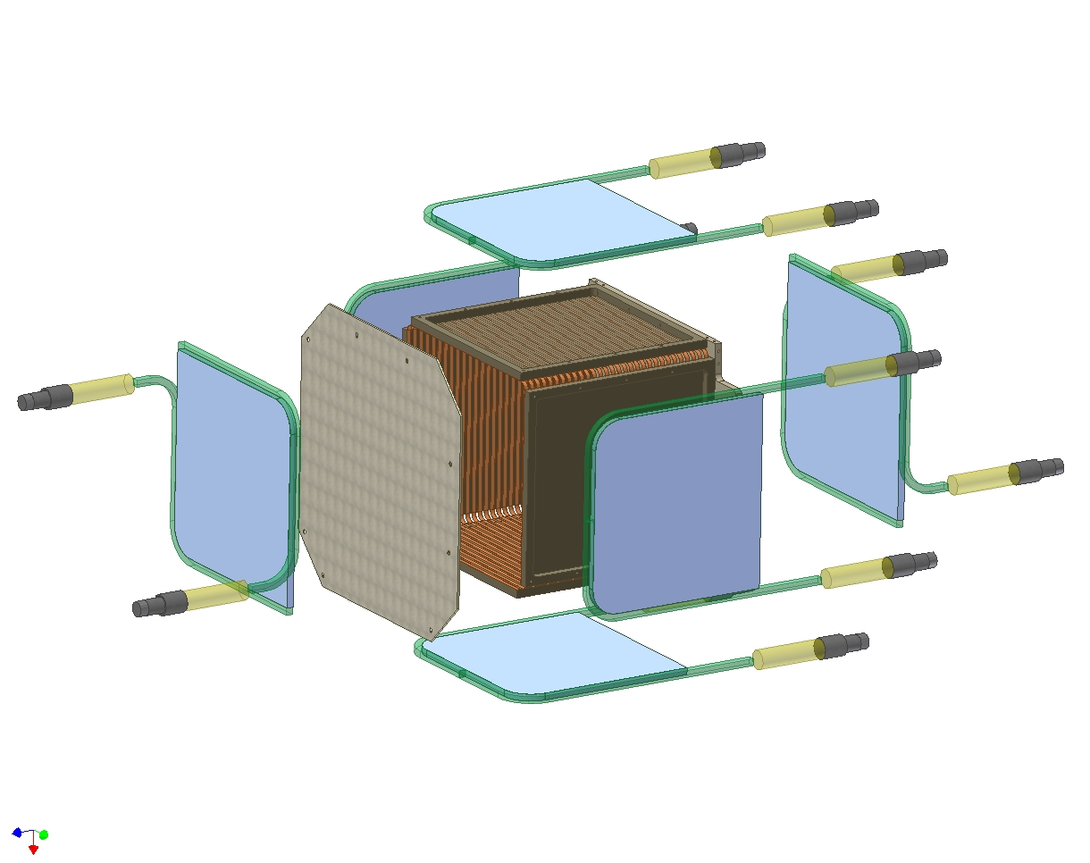
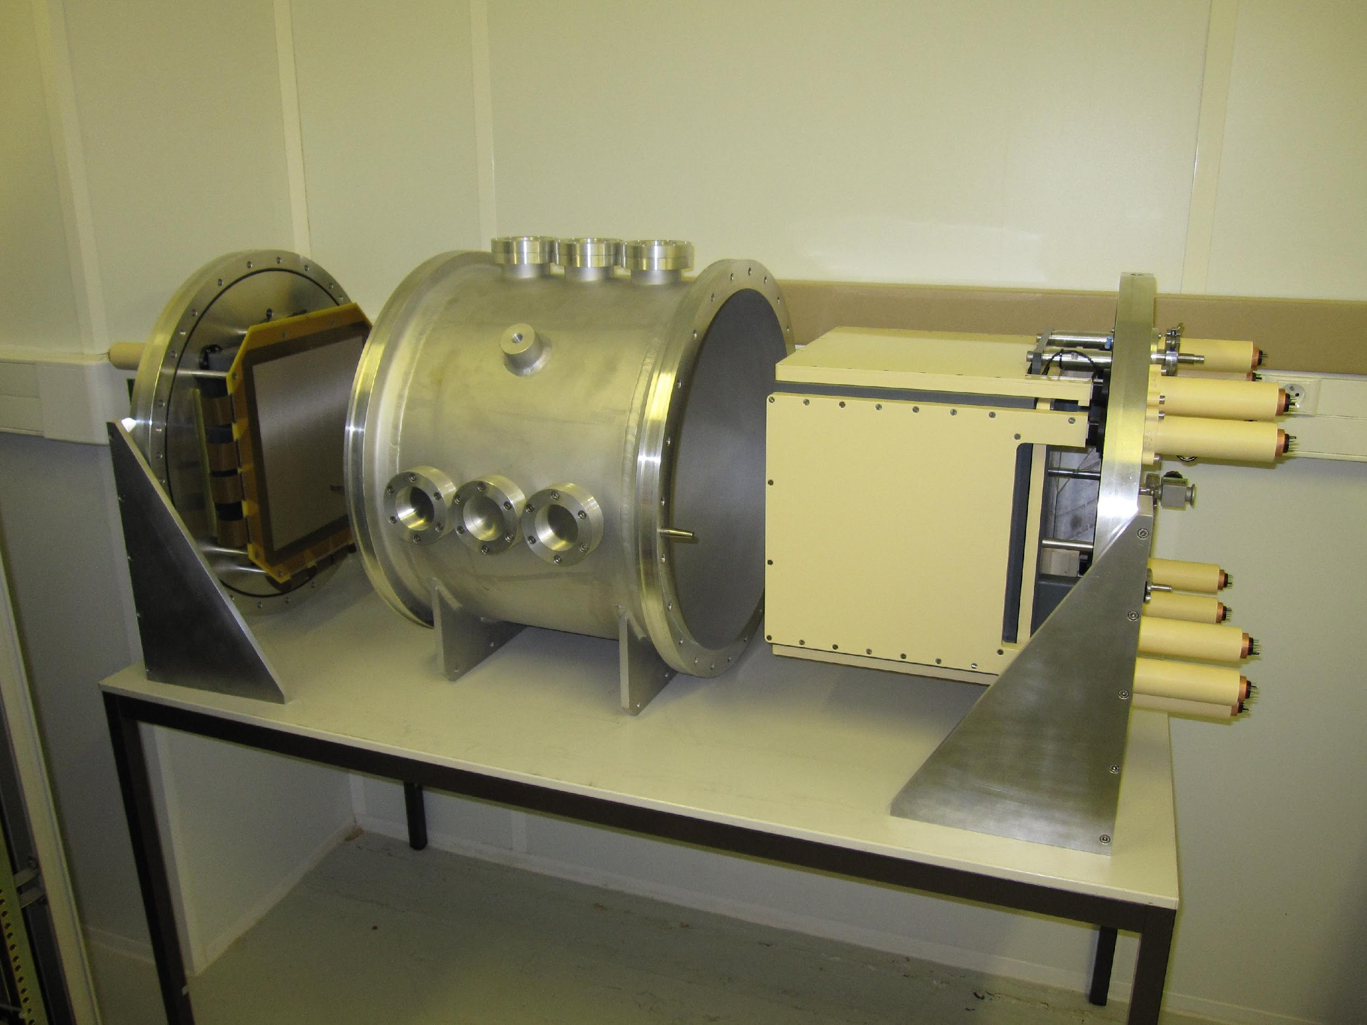
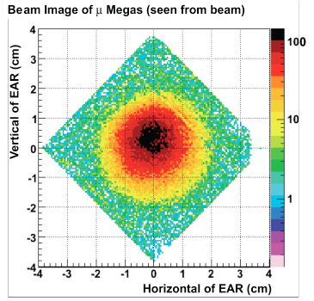
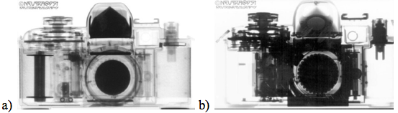
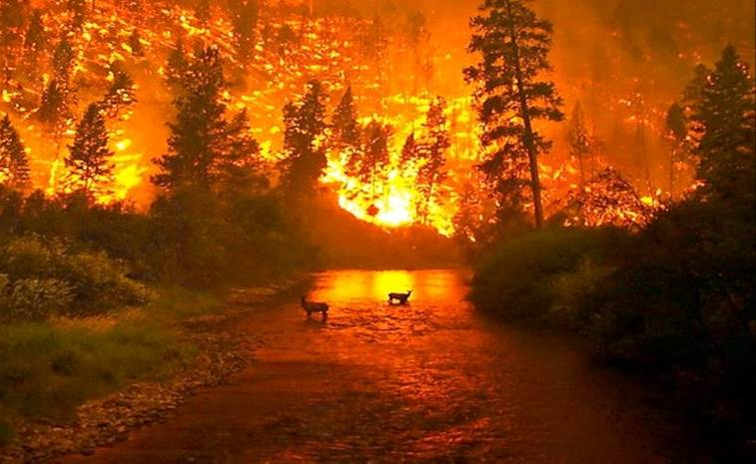
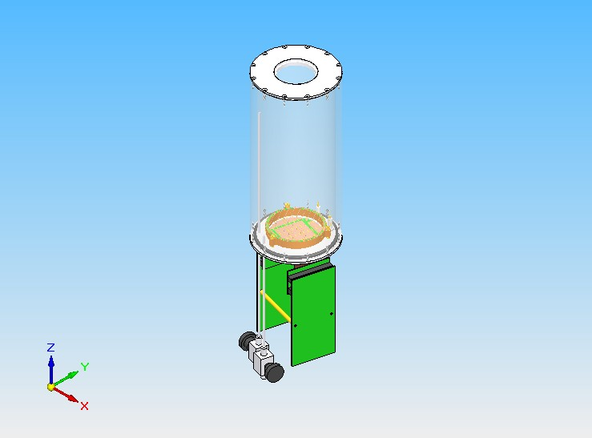
LES APPLICATIONS DES MICROMÉGAS
Application | Type de détecteur | Projet | Paramètre discriminant | Technologie
Détection de particules ionisantes | Trajectographe | Compass PMM, Clas12, Minos TPC , ACTAR-TPC | Résolution spatiale | Bulk
 |  | HL-LHC Atlas Muon Chambers | Tenue aux hauts flux, 1000 m² | Resistive-Bulk micromegas
 |  |  | Tenue aux radiations
 | TPC | ILC/TPC | Résolution spatiale | Bulk à feuille résistive
 |  |  | Faible remontée des ions
 |  | T2K | Coût ( 2007 ~10k€/m2) | Bulk
 |  |  | Dimension, Robustesse
 |  |  | Minimisation de zones mortes
 | micro-TPC | R&D | Sensibilité à l'électron unique | In-Grid, Micromegas sur chip
 | TPC | HARPO | TPC Spaciale | TPC + GEM
 | Calorimètre | ILC/DHCAL | Haute granularité, résolution en énergie, grande surface | Bulk avec FEE intégrée
Détection d’événements rares | TPC | Cast (X ~keV) | Radiopureté | MicroBulk
 |  | Mimac | Lecture 2D XY | Bulk Haute pression
 |  | TPC liquide cryogénique (Lxe, GLACIER, …) | Gaz pur, températures cryogéniques
Détection de neutrons | Mesure de flux neutrons 14 & 30 MeV (tirs laser) | DEMIN | Temps de réponse | Convertisseur solide polyethylène
 |  |  | Réjection du fond gamma
 | Spectromètre de neutrons thermiques | Alternative ³He (FP7/NMI3) | Haute efficacité, résolution temporelle et spatiale | multi-étage ¹⁰B
 | Profil et spectrométrie de faisceau de neutrons sur large gamme d’énergie | n-TOF | Résolution en énergie | Convertisseur solide B10 + gaz
 |  |  |  | MicroBulk
 | Mesure de flux de neutrons en réacteur | PICCOLO | Tenue aux radiations | Convertisseurs solides B/U
 |  |  |  | Mode scellé
Photodétection | Imageur VUV | FORFIRE | Sensibilité au photoélectron unique | Photocathode CsI
 |  |  | Imagerie 2D fine | Mode scellé
 |  |  | Gain
Trajectographe Muonique | Trajectographe | TOMOMU, MCUBE, WATTO | Cout, autonomie | Bulk multiplexé
n-TOF beam profile (2009)
Neutron radiography
X-ray radiography
@ 185 m from spallation target
=> Simon BOUTEILLE

Slide 7
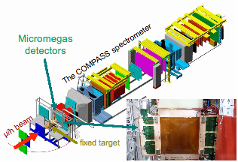
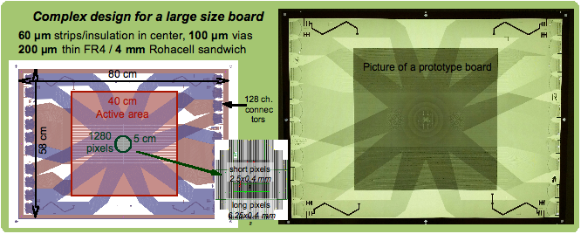
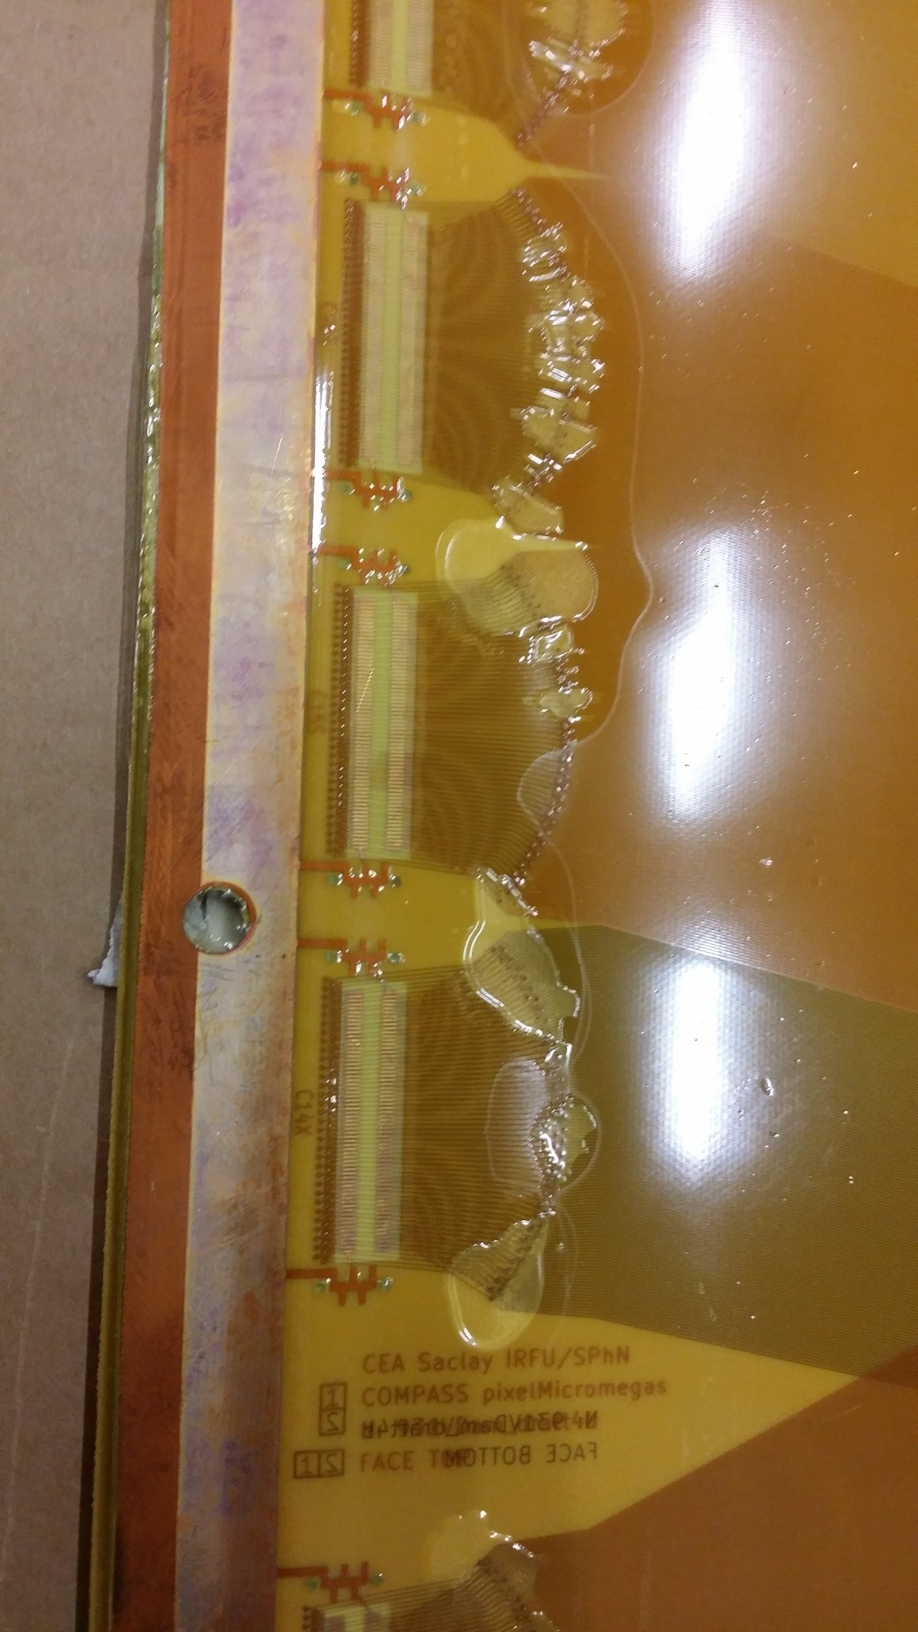
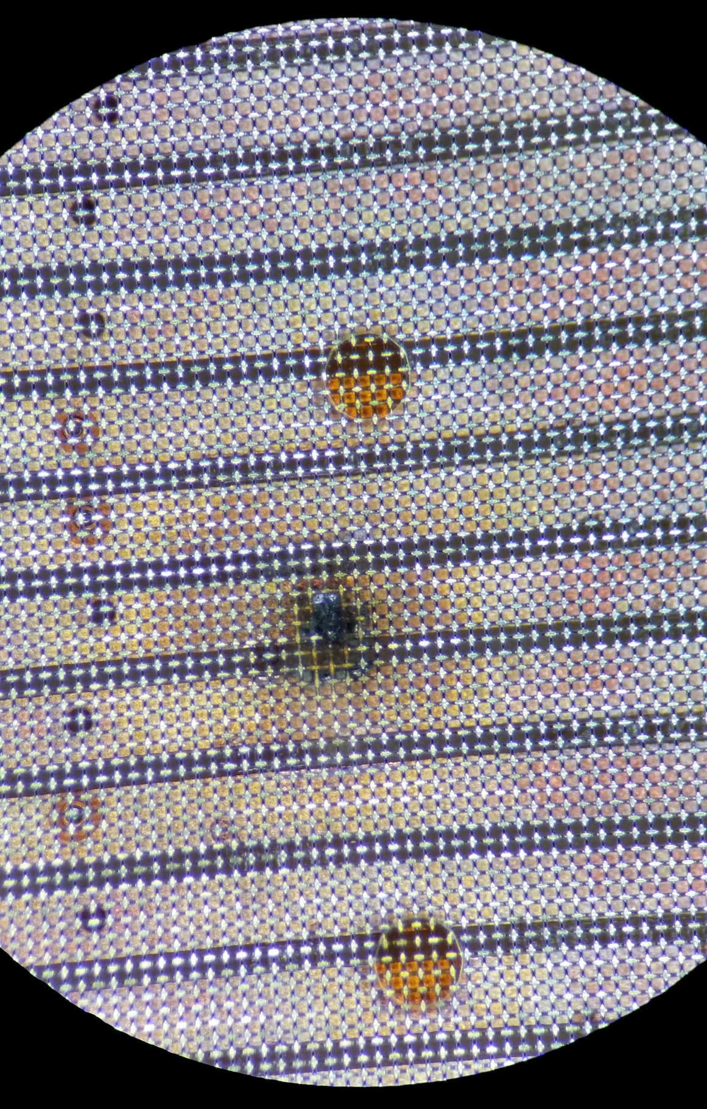
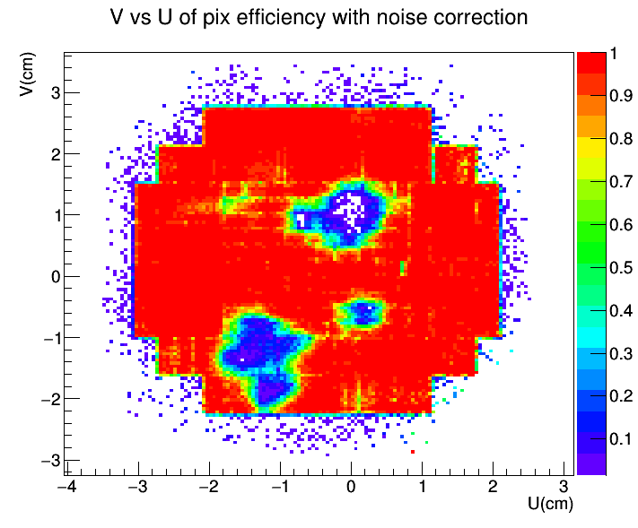
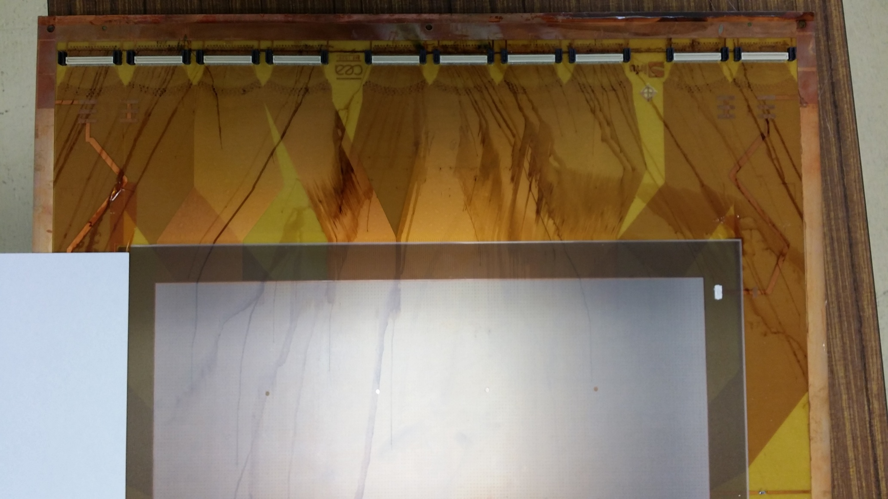
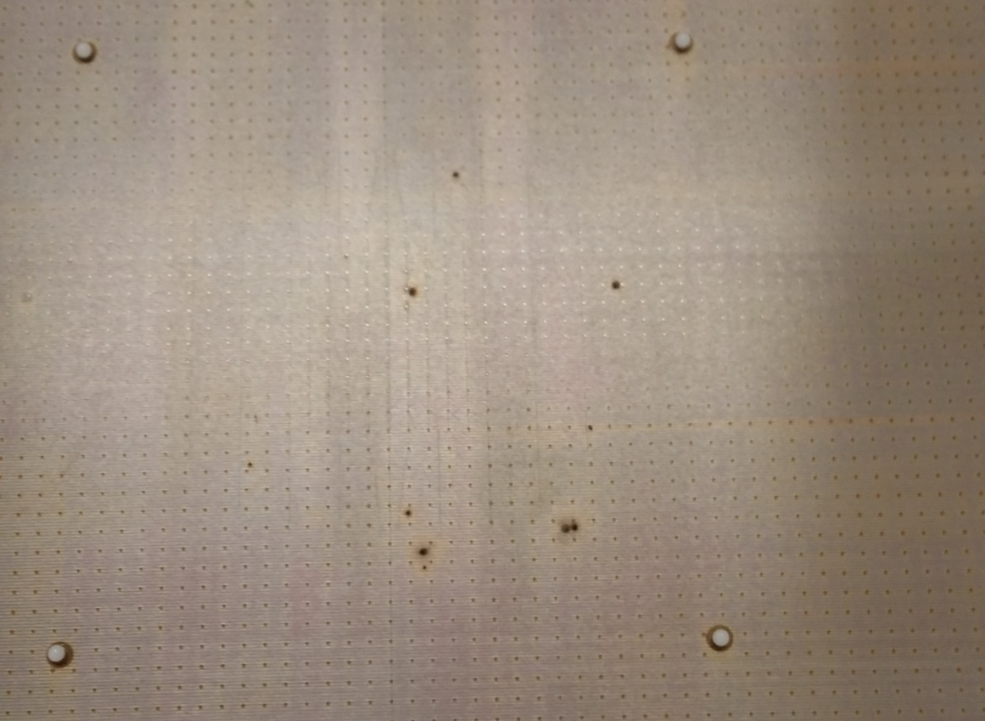
LE PARTENARIAT AVEC ELVIA
2011: Collaboration entre le CEA et l’entreprise ELVIA pour l’expérience COMPASS au CERN
2011-2014: Nombreuses difficultés principalement technologiques
2014-2015: Production de 3 pré-séries + 15 det. nominaux
Juin 2015: 12 Détecteurs en faisceau !

Slide 8
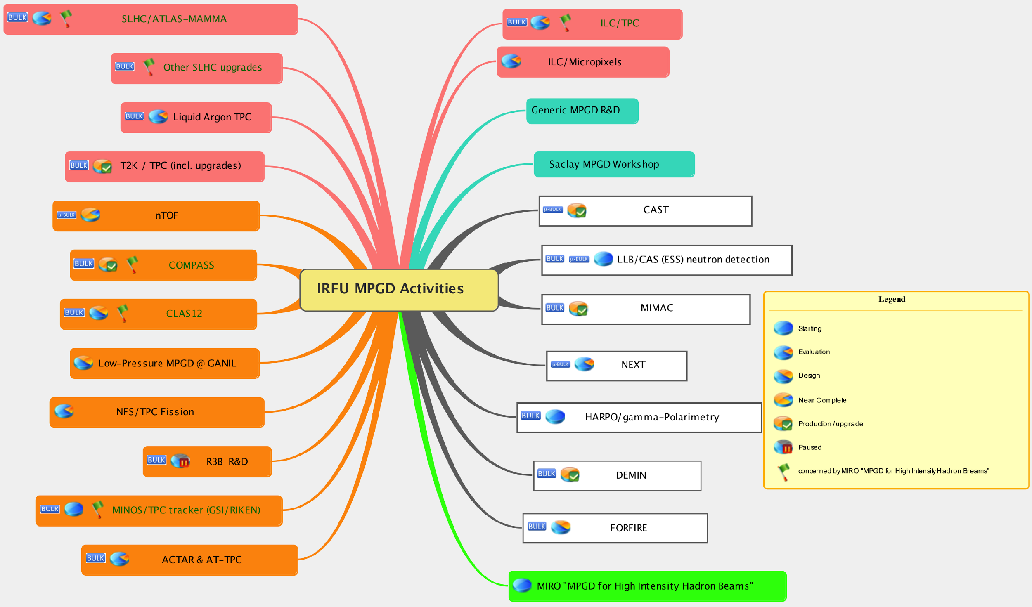
CONCLUSION
1996 – 2001: Développement des Micromegas (et MPGD) à partir et pour la physique des haute-énergies
2008 : Développement des Micromegas pour une grande variétés d’applications en physique mais aussi pour des applications grand-publique; du nucléaire à l’archéologie
2011 : Partenariat et transfert technologique avec ELVIA
A. Delbart

Slide 9
MERCI

Slide 10
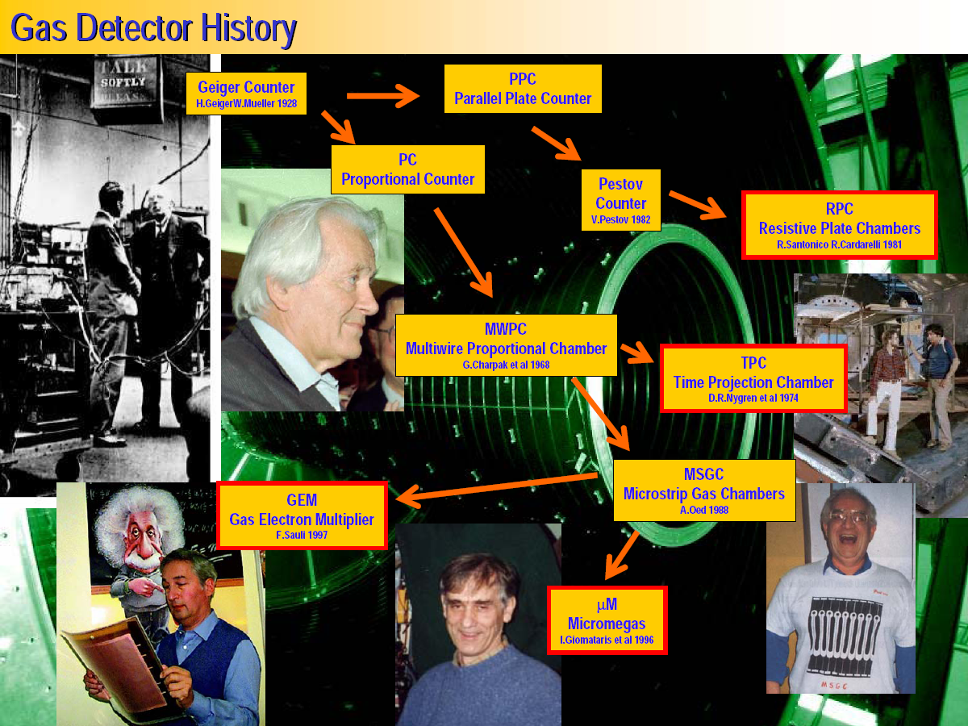
Ref : M. Titov, “Trends and Perspectives in Gaseous Detectors: Linking MPGD Technology for Future Physics Projects”, CERN Detector Seminar, April 13, 2012

